Slide 1
Kolorowa kura

Slide 2
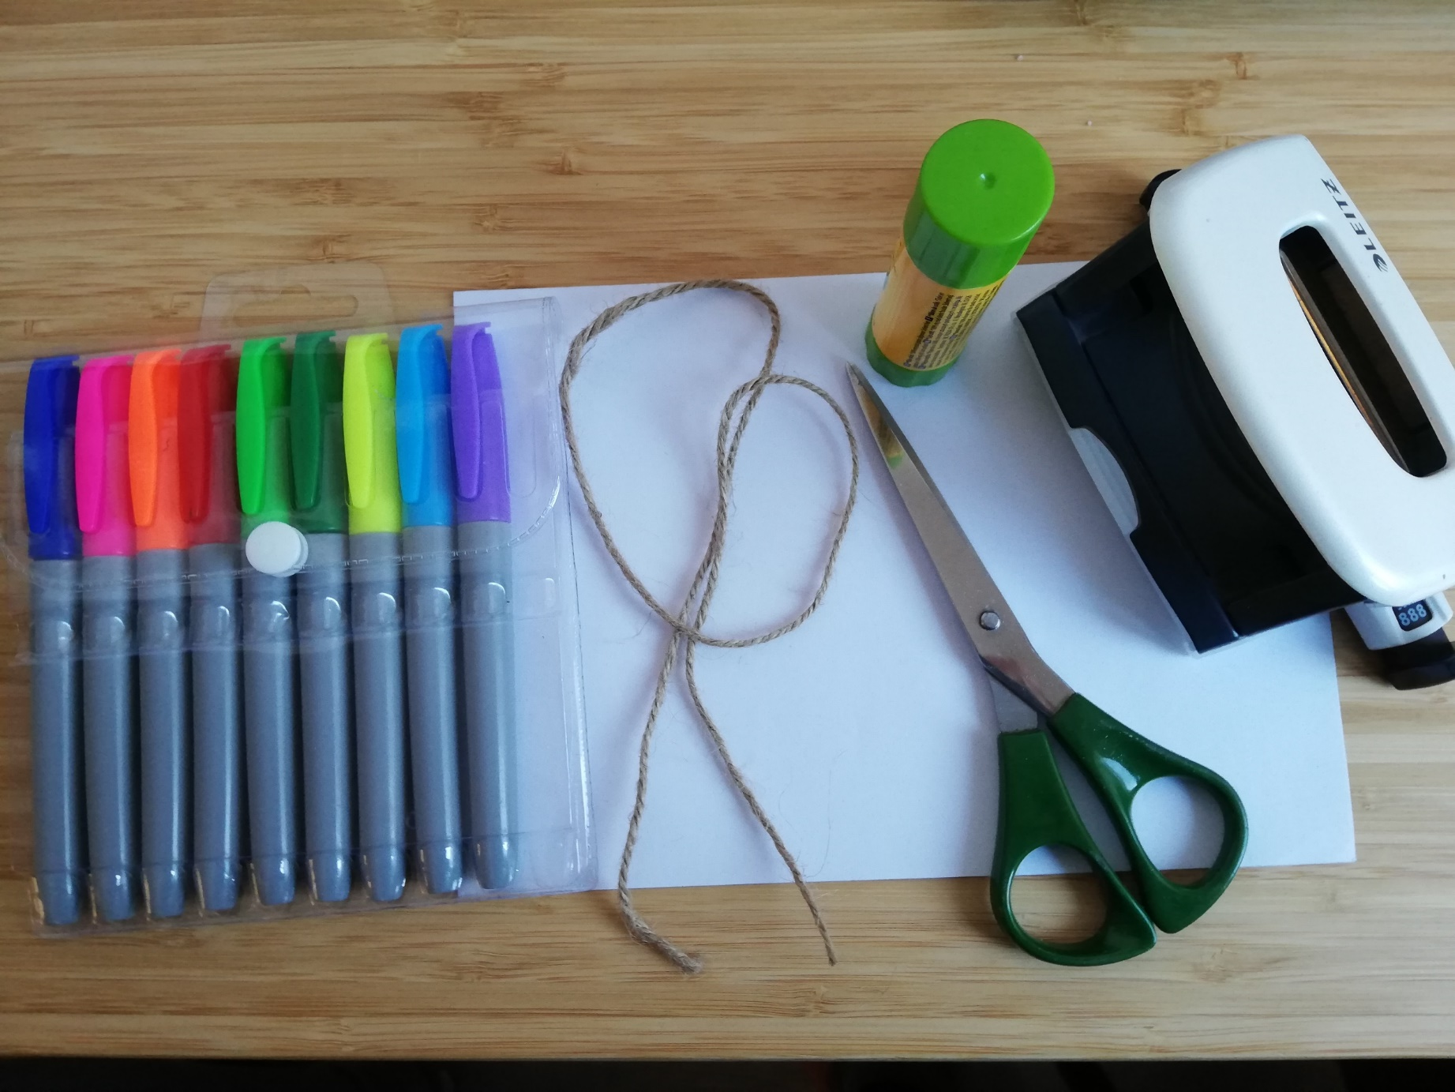
Co jest potrzebne do wykonania kury?
Przygotuj:
flamastry lub kredki
biała kartka
sznurek
nożyczki
klej
dziurkacz

Slide 3
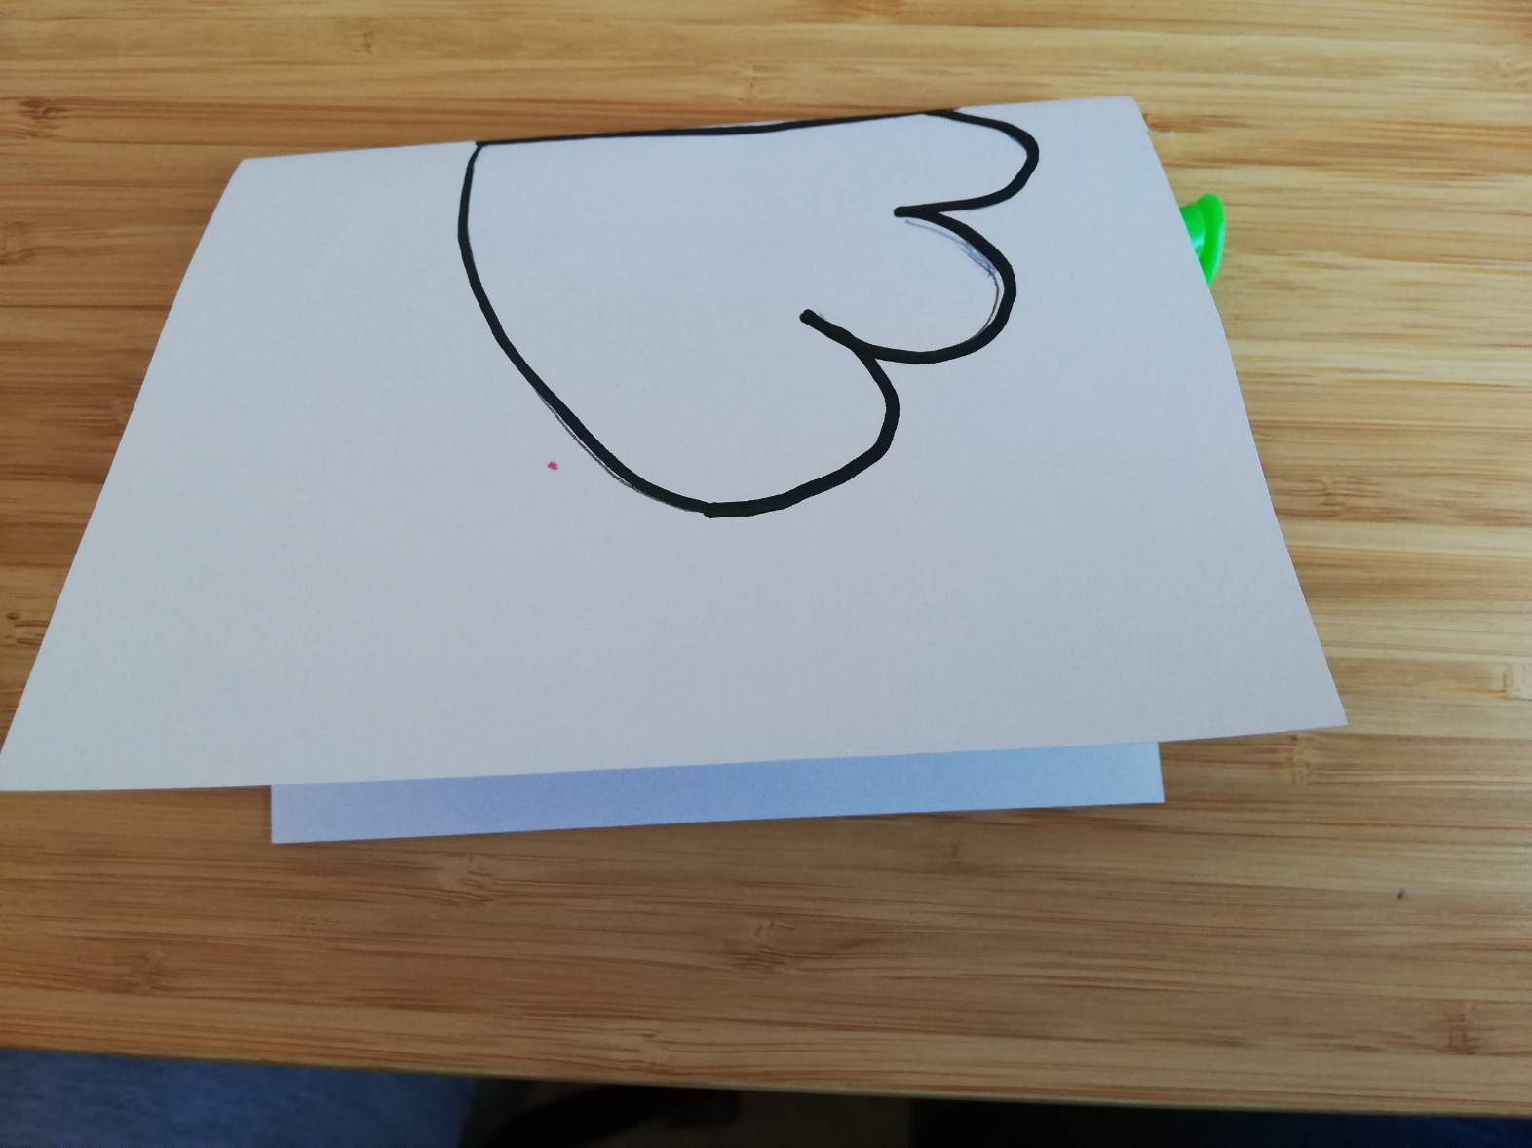
- Poproś rodzica o pomoc w narysowaniu szablonów do narysowania kury (jej brzucha), dwóch łapek, dzioba, grzebienia(zdjęcie 1) i skrzydeł (zdjęcie 2).

Slide 4
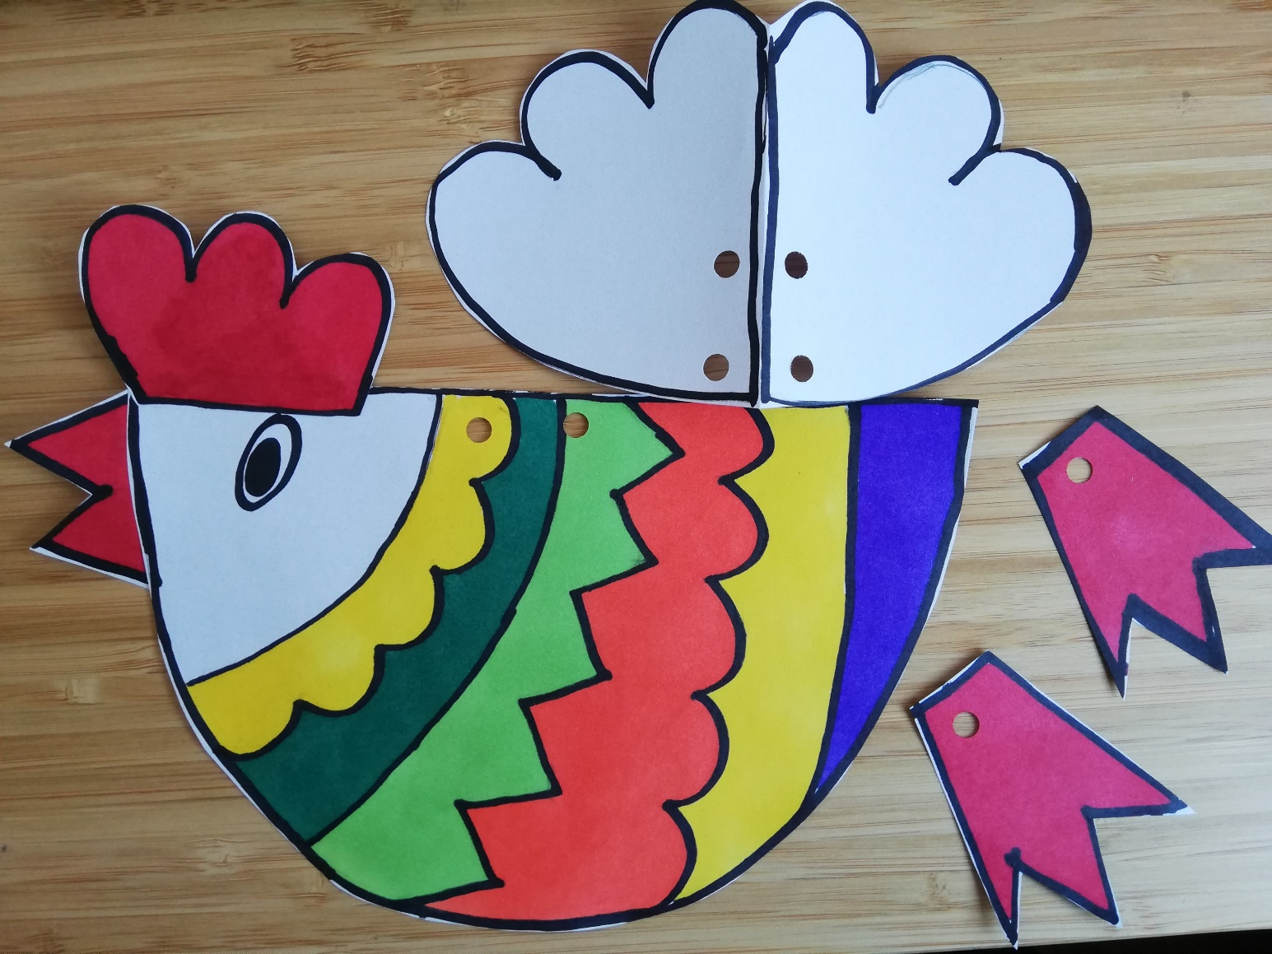
- Wytnij wszystkie części kury. - Przyklej jej dziób i grzebień na głowie. - Pokoloruj kurę - zrób dziurkaczem dziurki na skrzydłach, kurze i jej łapkach.

Slide 5
- Połącz sznurkiem brzuch i skrzydła kury. - Połącz sznurkiem brzuch kury z łapkami. - I już kura kolorowa jest gotowa.

